Slide 1
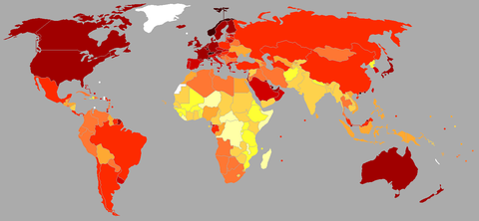
География 10 класс
Сушко Ю.А.
КГУ ОСШ№4 Раздел 6. Страноведение
Тема: Комплексное географическое
районирование
Цели обучения:
10.6.1.2 предлагать собственную модель комплексно-географического и историко-культурного районирования

Slide 2
Новая тема
1 Что такое комплексно-географическое районирование
2 Свойства и классификация моделей
3 Историко- культурное районирование
4 Историко-культурные районы мира
5 Геоисторические регионы мира

Slide 3
Комплексно-географическое районирование – это физико-географические, ландшафтно-геофизические модели геосистем.
Свойства моделей:
модель изменяет с помощью масштаба размеры природных систем до удобной величины;
изучение динамики природных процессов наталкивается на трудность: малую скорость протекания многих процессов (эту трудность помогает преодолеть другая характеристика моделей – масштаб времени);
моделирование позволяет упростить чрезвычайную сложность географических систем, вычленив ограниченное число элементов системы и их связей.
Модели разделяются на несколько групп:
модели, используемые для изучения пространственной структуры геосистем (континуальные и дискретные);
модели массопереноса: биогенный перенос на примере простейших балансовых моделей, модели поверхностного смыва, вертикальной миграции в почвах.
В зависимости от ранга геосистем модели классифицируются на локальные, региональные, глобальные.

Slide 4
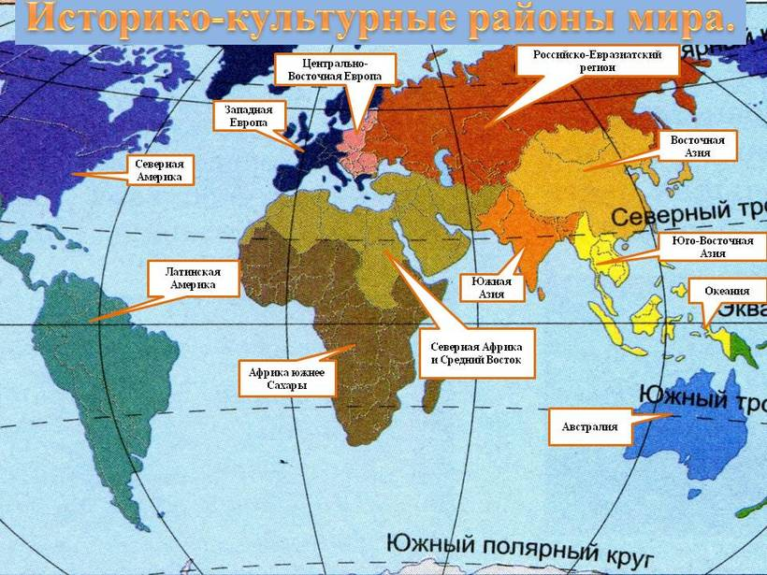
Историко-культурными называют районы, каждый из которых имеет свой непохожий, на другие путь развития. Различия проявляются в своеобразии памятников культуры народов, особенностях их религий, обычаев, национального характера, традиционных видов хозяйства

Slide 5
Геоисторические регионы
Геоисторические регионы – это «действующие лица» истории, они играют особую роль на каждом из этапов истории, формируя особые цивилизационные миры.
К числу историко-культурных областей Старого Света относятся:
Ближний Восток, или Левант. Исламская культурная область, захватывающая значительную часть Азии и Северную Африку.
Европейская культурная область.
Хозяйственно-культурные типы на начало ХХ в.
Индийская.
Китайская (или Восточно-Азиатская).
Индокитайская.
Островная субкультурная область Тихого океана.
Евразийские степи.
К числу историко-культурных областей Нового Света относятся:
Африка к югу от Сахары (Мезоафриканская и Южноафриканская культурные области);
циркумполярная область с рудиментарными этносами.
Англо-саксонская и латино-американская культурные области в Америке

Slide 6
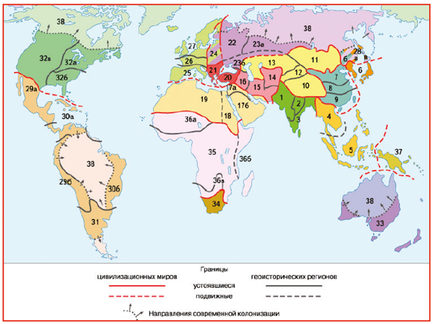
Цивилизованные миры и геоисторические регионы

Slide 7
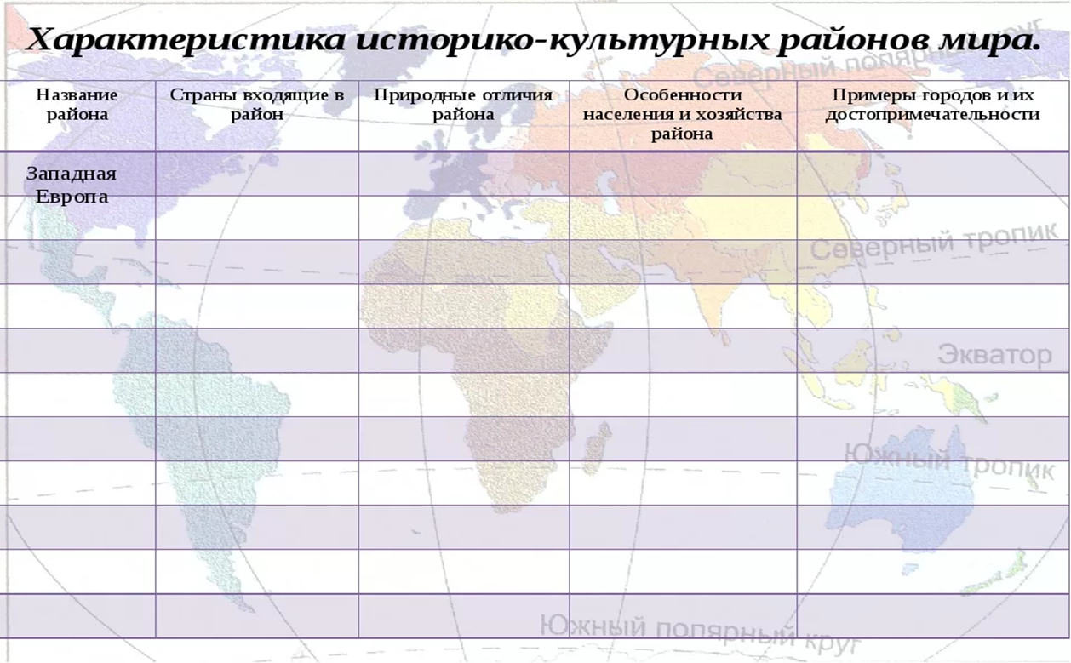
Закрепление
Задание№1
Выберите один из предложенных историко-географических регионов, опишите его по плану и представьте в форме таблицы
1. Северная Америка 2.Западная Европа
3. Южная Азия 4. Северная Африка
5. Австралия и Океания
Задание делаете письменно в тетради и отправляете на
проверку

Slide 8
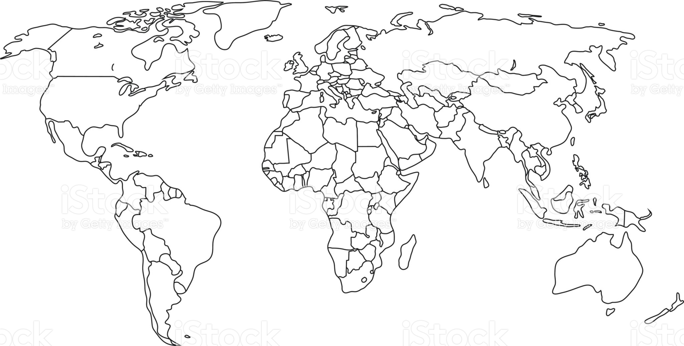
Задание №2. На контурной карте мира представьте собственное разделение стран мира на историко-географические регионы. Соблюдайте правила работы с контурной картой. Используйте условные знаки.
Условные знаки:

Slide 9

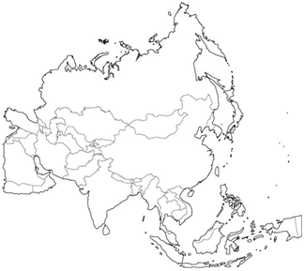
Задание№3
Обозначьте на контурной карте историко-географические районы Азии.
Для условных обозначений Страны Юго-Восточной Азии
Страны Юго-Западной Азии
Страны Центральной и Восточной
Страны Средней Азии
Страны СНГ

Slide 10
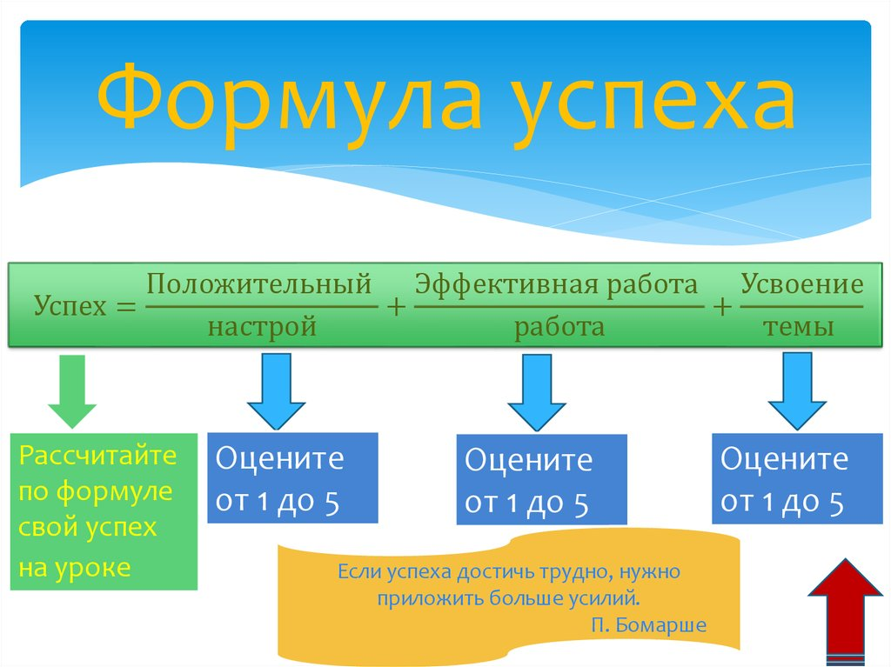
Домашнее задание
*Изучи &107.
* Выполни. Подчеркните какие языки считаются рабочими языками ООН? - английский, французский, итальянский, испанский, греческий, арабский, русский, казахский, китайский, японский.
* Разработайте собственную модель историко-географических регионов мира. Объясните, почему страны мира нужно объединить в историко-географические регионы именно таким образом.
Рефлексия

